Slide 1
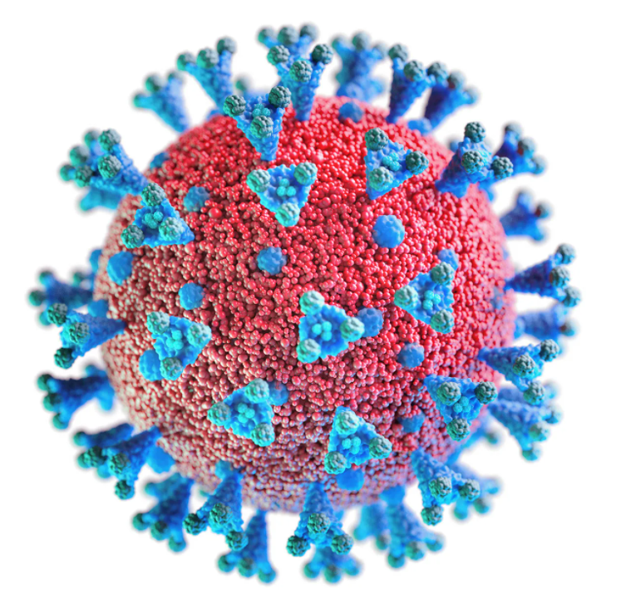
ФГБОУ ДПО РМАНПО Минздрава России
Кафедра эпидемиологии
Вопросы теории иммунологии. Вакцинопрофилактика в условиях пандемии новой коронавирусной инфекции
Голубкова Алла Александровна
д.м.н., профессор
Москва, 2022

Slide 2
Актуальность
На протяжении более чем 200-летней истории вакцинопрофилактика доказала свою исключительную эффективность в сохранении жизни и здоровья людей
Благодаря иммунопрофилактике, мировому сообществу удалось ликвидировать натуральную оспу, провозгласить цель элиминации кори и врожденной краснухи, резко снизить заболеваемость и летальность от многих детских инфекций (коклюш, дифтерия, столбняк, вирусный гепатит В и т.д.)
В условиях пандемии COVID-19 вопросы организации вакцинации населения приобретают еще большую актуальность

Slide 3
РОЛЬ ВАКЦИНОПРОФИЛАКТИКИ
Средняя продолжительность жизни
1750 год- 35 лет,
1840 – 45лет
далее увеличивалась примерно на 2,5 года каждые 10 лет,
1900 – 55 лет,
1950 -65 лет,
2014 – 80 лет
в ближайшее шестидесятилетие должна
достигнуть 100 лет.

Slide 4
Прошлый век во многих отношениях был веком лечения болезней, что привело к резкому сокращению заболеваемости и смертности, открытию и применению антибиотиков ….
Настоящий век обещает стать веком вакцин с возможностью ликвидации, элиминации или борьбы с рядом серьезных, опасных для жизни или подрывающих здоровье инфекционных заболеваний. Иммунизация станет основой всех стратегий профилактики
За последнее десятилетие стали доступными новые и усовершенствованные вакцины, включая конъюгированную пневмококковую вакцину и вакцины против ротавирусной инфекции и вируса папилломы человека, применение которых сейчас активно внедряется во всех странах мира.

Slide 5
IV век иммунопрофилактики до 2020-2030 гг.
В мае 2012г. на Ассамблее ВОЗ принят Глобальный план вакцинопрофилактики и определены её стратегические цели:
приверженность всех вакцинопрофилактике как приоритетной
понимание всеми её значимости
каждый член общества должен понимать ценность прививок
доступность прививок и доведение до каждого индивидуума
интеграция программы иммунизации в систему здравоохранения и бесперебойное финансирование
научное сопровождение на разных уровнях (глобальном, национальном, региональном)

Slide 6
«Вакцинозависимость» современного общества
Возникновение локальных вспышек и эпидемий возможно в результате:
снижения охвата прививками
применения неадекватных эпидситуации схем иммунизации
дефектов в организации прививочного дела
характеристики ИБП (корь, коклюш)

Slide 7
Система вакцинопрофилактики в Российской Федерации
Признана ВОЗ одной из самых эффективных
Она предусматривает:
Государственный учет и отчетность о проводимых прививках и случаях вакцинальных осложнений;
Функционирование специализированных прививочных кабинетов;
Специальную подготовку к вакцинации детей с хронической патологией;
Контроль за состоянием коллективного иммунитета;
Нормативно-правовую базу по вакцинопрофилактике:
Закон об иммунопрофилактике инфекционных заболеваний
Национальный календарь профилактических прививок

Slide 8
Успех вакцинации
Наличие эффективных препаратов
Охват 95%
Удобство календаря
Надзор за вакцинопрофилактикой
Знание механизма формирования иммунитета

Slide 9
Календарь прививок определяется:
Общими рекомендациями ВОЗ, региональных комитетов
Эпидемической ситуацией в стране/ регионе, возрастным распределением и тяжестью инфекционных заболеваний
Наличием безопасных вакцинных препаратов, их эффективностью (продолжительность поствакцинального иммунитета и необходимость ревакцинаций), экономической целесообразностью
Возрастной иммунологической характеристикой, т. е. способности детей/ взрослых определенного возраста к активной выработке антител
Уровнем организации здравоохранения.

Slide 10
Приказ Минздрава России
от 06.12.2021 г. №1122н
«Об утверждении национального календаря профилактических прививок, календаря профилактических прививок по эпидемическим показаниям и порядка проведения профилактических прививок»

Slide 11
Ведущее мероприятие в борьбе с пандемией COVID-19 -вакцинопрофилактика

Slide 12
Прогноз развития пандемии COVID-19
Сценарий № 1
полное искоренение - эрадикация (eradication)
предусматривает, что медикам удастся окончательно искоренить Covid-19 с лица Земли, как это почти полвека назад произошло с вирусом натуральной оспы.
повторить этот успех можно лишь при одном условии:
иммунитет (как после прививки, так и после перенесенной болезни) должен быть крепким и продолжительным - так, чтобы он защищал от повторного заражения и одновременно предотвращал дальнейшую передачу инфекции
В случае с Covid-19 на это надежды мало - а учитывая продолжающиеся мутации вируса, вариант полного избавления от него "может оказаться слишком амбициозным даже в качестве мысленного эксперимента, не говоря уже о том чтобы класть его в основу стратегии здравоохранения"
POTENTIAL COVID-19 ENDGAME SCENARIOS ERADICATION, ELIMINATION, COHABITATION, OR CONFLAGRATION?
JAMA July 27, 2021 Volume 326, Number 4 Published Online: July 8, 2021. doi:10.1001/jama.2021.11042

Slide 13
Прогноз развития пандемии COVID-19
Сценарий № 2
элиминация (elimination), то есть временное снижение числа заражений в конкретной стране до нуля за счет массовой вакцинации и строгой системы ограничительных мер - по сути, полного закрытия границ и изоляции от внешнего мира.
самый известный подобный пример на сегодняшний день - ситуация с вирусом кори:
благодаря массовой вакцинации в детском возрасте в наши дни вспышки этой болезни случаются редко и их удается относительно быстро взять под контроль
В случае в коронавирусом такого положения дел удавалось на какое-то время добиться уже нескольким странам: это Австралия, Вьетнам, Китай, Новая Зеландия и Сингапур
Такой вариант наиболее вероятен в том случае, если эпидемию придется держать под контролем, периодически обновляя прививку
POTENTIAL COVID-19 ENDGAME SCENARIOS ERADICATION, ELIMINATION, COHABITATION, OR CONFLAGRATION?
JAMA July 27, 2021 Volume 326, Number 4 Published Online: July 8, 2021. doi:10.1001/jama.2021.11042

Slide 14
Прогноз развития пандемии COVID-19
Сценарий № 3
жизнь с вирусом (cohabitation)
исходит из того, что разработанные вакцины (а скорее их будущие модификации) будут и дальше защищать лишь от тяжелого течения Covid-19 и летального исхода
в таких условиях там, где вакцинированных много, вирус перестанет представлять смертельную опасность и фактически Covid-19 превратится в сезонную простуду
иногда заболевать будут и привитые - за счет снижения у них общего иммунитета, естественного падения со временем уровня антител или новых мутаций вируса
однако большая часть населения в любой момент времени будет достаточно защищена, чтобы масштабных вспышек тяжело протекающей болезни можно было избежать
POTENTIAL COVID-19 ENDGAME SCENARIOS ERADICATION, ELIMINATION, COHABITATION, OR CONFLAGRATION?
JAMA July 27, 2021 Volume 326, Number 4 Published Online: July 8, 2021. doi:10.1001/jama.2021.11042

Slide 15
Прогноз развития пандемии COVID-19
Сценарий № 4
масштабное распространение (conflagration)
этот вариант наиболее вероятен, если значительная часть населения планеты останется непривитой:
проблема доступности вакцин
наличие медицинских противопоказаний
низкий иммунный статус
личное нежелание вакцинироваться
в таком случае вирус продолжит стремительно распространяться - а следовательно, и мутировать
POTENTIAL COVID-19 ENDGAME SCENARIOS ERADICATION, ELIMINATION, COHABITATION, OR CONFLAGRATION?
JAMA July 27, 2021 Volume 326, Number 4 Published Online: July 8, 2021. doi:10.1001/jama.2021.11042

Slide 16
Оценка приверженности вакцинации в разных странах
Установлена значительно более высокая готовность принять вакцину COVID-19 в странах с низким уровнем дохода (80,3%; 95% ДИ: 74,9-85,6%)
по сравнению с США (64,6%; 95% ДИ: 61,8-67,3%)
и Россией (30,4%; 95; ДИ: 29,1-31,7%).
https://www.nature.com/articles/s41591-021-01454-y#MOESM1

Slide 17
Оценка приверженности вакцинации в разных странах
Причины принятия вакцин:
1) желание защитить себя от заражения COVID-19
2) защита семьи, близких людей.
При этом, по сравнению со стремлением защитить себя и свою семью, защита своего общества не занимала значительного места среди указанных причин принятия вакцинации. Соответственно, призывы к альтруистическому поведению или другим просоциальным мотивам для содействия принятию вакцины населением будут малоэффективны.
https://www.nature.com/articles/s41591-021-01454-y#MOESM1

Slide 18
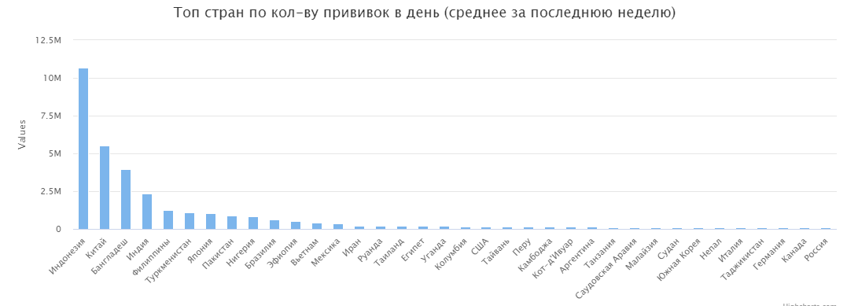
Данные о вакцинации в разных странах, по состоянию на 01.03.2022
https://gogov.ru/articles/covid-v-stats

Slide 19
Данные о вакцинации в России, по состоянию на 01.03.2022
78 713 867 чел. (53,9% от населения, 67,9% от взрослого) - привито хотя бы одним компонентом вакцины
72 058 113 чел. (49,3% от населения, 62,2% от взрослого) - полностью привито
55 165 – привито детей
160 992 490 шт. - всего сделано прививок
12 359 287 чел. - ревакцинированы
https://gogov.ru/articles/covid-v-stats

Slide 20
Различные платформы, используемые для разработки вакцин против SARS-CoV-2
Платформа | Разработка | Преимущества | Ограничения
Инактивированная вакцина | Химически инактивированный вирус | Стабильный; иммунный ответ, нацеленный на S-белок и другие компоненты вируса | Необходимо поддерживать целостность иммуногенных частиц.
Живая аттенуированная вакцина | Генетически ослабленные версии вируса дикого типа | Стимулируют гуморальный и клеточный иммунитет к нескольким компонентам целого ослабленного вируса. | Возврат к вирусу дикого типа или рекомбинация с ним (замена нуклеотидов во время репликации вируса)
Рекомбинантные белковые вакцины | Состоит из вирусных белков, экспрессированных в одной из различных систем. | Безопасно; нет живых компонентов вируса | Память подлежит проверке
Вакцина на основе вирусного вектора | Неспособный к репликации или компетентный к репликации вирусный вектор, экспрессирующий целевой вирусный белок | Устойчивый иммунный ответ | Подлежит дальнейшему изучению
ДНК-вакцина | Плазмидная ДНК, содержащая промоторы экспрессии млекопитающих и целевой ген | Высокая стабильность | Низкая иммуногенность
РНК-вакцина | мРНК, кодирующая целевые вирусные белки | Никаких взаимодействий с ДНК получателя | Поддерживается при очень низких температурах
Angeli F, Spanevello A, Reboldi G, Visca D, Verdecchia P. SARS-CoV-2 vaccines: Lights and shadows.
Eur J Intern Med. 2021 Jun;88:1-8. doi: 10.1016/j.ejim.2021.04.019

Slide 21
Основные характеристики вакцин против COVID-19
№ | Вакцина | Разработчик | Платформа | Дозы | Эффектив-ность
1 | BNT162b2 * | Pfizer / BioNTech | мРНК | 2 (с интервалом в 3 недели) | 95%
2 | мРНК-1273 * | Moderna | мРНК | 2 (с интервалом в 4 недели) | 94%
3 | Ad26.COV2.S * | Janssen/Johnson &Johnson | ДНК аденовирусный вектор | 1 | 67%
4 | CVnCoV | CureVAC | мРНК | 2 (с интервалом в 4 недели) | NA
5 | ChAdOx1nCoV-19 * | AstraZeneca / Оксфордский университет / Индийский институт сыворотки | ДНК аденовирусный вектор | 2 (с интервалом от 4/8 до 12 недель) | 70%
6 | NVX-CoV2373 | Novavax | Рекомбинантный белок | 2 (с интервалом в 3 недели) | 89%
7 | Гам-Ковид-Вак (Спутник V) | Институт Гамалеи | ДНК-аденовирусные векторы | 2 (с интервалом в 3 недели) | 92%
*-вакцины, разрешенные для использования в Европейском Союзе
(https://www.ema.europa.eu/en/human-regulatory/overview/public-health-threats/coronavirus-disease-covid-19/treatments-vaccines/covid-19-vaccines)

Slide 22
Вакцины против COVID-19 в России
В Российской Федерации для вакцинации против COVID-19 зарегистрированы следующие вакцины:
комбинированная векторная вакцина («Гам-КОВИД-Вак»), дата регистрации 11.08.2020;
комбинированная векторная вакцина («Гам-КОВИД-Вак-Лио»), дата регистрации 25.08.2020;
вакцина на основе пептидных антигенов («ЭпиВакКорона»), дата регистрации 13.10.2020;
вакцина коронавирусная инактивированная цельновирионная концентрированная очищенная («КовиВак»), дата регистрации 19.02.2021;
вакцина для профилактики COVID-19 («Спутник Лайт»), дата регистрации 06.05.2021;
вакцина на основе пептидных антигенов («ЭпиВакКорона-Н»), дата регистрации 26.08.2021;
вакцина для детей («Гам-Ковид-Вак-М»), дата регистрации 24.11.2021
Временные методические рекомендации МЗ РФ
«Порядок проведения вакцинации взрослого населения против COVID-19»

Slide 23
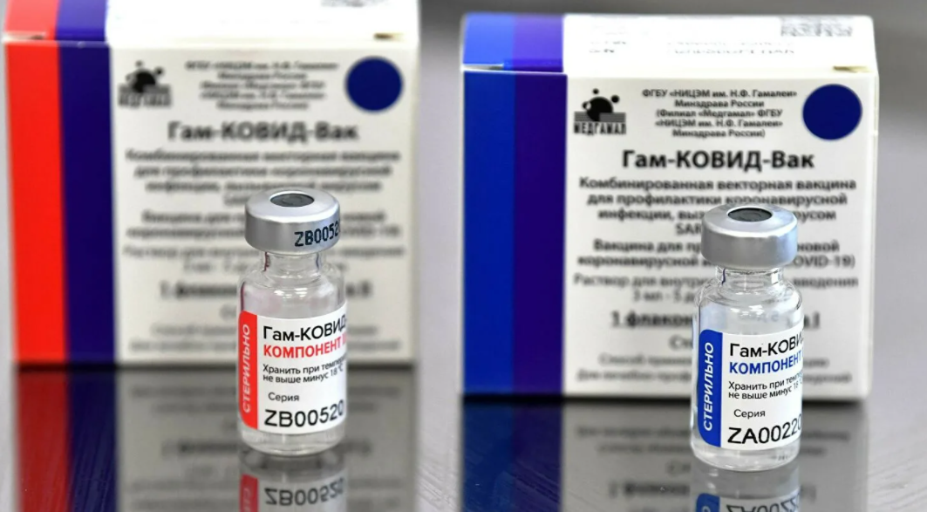
Гам-Ковид-Вак или Спутник V
Производитель: ФГБУ «НИЦЭМ им. Н. Ф. Гамалеи» Минздрава России
Комбинированная векторная вакцина "Гам-КОВИД-Вак" получена биотехнологическим путем, при котором вирус SARS-CoV-2 не используется.
Препарат состоит из двух компонентов: рекомбинантный аденовирусный вектор на основе аденовируса человека 26 серотипа, несущий ген S-белка SARS-CoV-2 (компонент I) и рекомбинантный аденовирусный вектор на основе аденовируса человека 5 серотипа, несущий ген S-белка SARS-CoV-2 (компонент II).
Вакцина «Гам-КОВИД-Вак» в форме замороженного препарата должна храниться в защищенном от света месте, при температуре не выше минус 18 °C. При проведении вакцинации допускается хранение размороженной однодозовой ампулы не более 30 минут.
Разрешена для вакцинации лиц старше 18 лет
Вводится 2 компонента вакцины с интервалом в 21 день

Slide 24
Гам-Ковид-Вак или Спутник V
Противопоказания:
- гиперчувствительность к какому-либо компоненту вакцины или вакцине, содержащей аналогичные компоненты;
- тяжелые аллергические реакции в анамнезе;
- острые инфекционные и неинфекционные заболевания, обострение хронических заболеваний - вакцинацию проводят через 2 - 4 недели после выздоровления или ремиссии. При нетяжелых ОРВИ, острых инфекционных заболеваниях ЖКТ - вакцинацию проводят после нормализации температуры;
возраст до 18 лет (в связи с отсутствием данных об эффективности и безопасности).
Противопоказания для введения компонента II:
- тяжелые поствакцинальные осложнения (анафилактический шок, тяжелые генерализированные аллергические реакции, судорожный синдром, температура выше 40°C и т.п.) на введение компонента I вакцины

Slide 25
Гам-Ковид-Вак-Лио
Производитель: ФГБУ «НИЦЭМ им. Н. Ф. Гамалеи» Минздрава России
Комбинированная векторная вакцина "Гам-КОВИД-Вак" получена биотехнологическим путем, при котором вирус SARS-CoV-2 не используется.
Препарат состоит из двух компонентов: рекомбинантный аденовирусный вектор на основе аденовируса человека 26 серотипа, несущий ген S-белка SARS-CoV-2 (компонент I) и рекомбинантный аденовирусный вектор на основе аденовируса человека 5 серотипа, несущий ген S-белка SARS-CoV-2 (компонент II).
Сухая пористая масса в виде таблетки, цельная или раскрошенная, белого цвета. Восстановленный препарат: однородный бесцветный или с желтоватым оттенком слегка опалесцирующий раствор.
Вакцина «Гам-КОВИД-Вак-Лио» в форме лиофилизата для приготовления раствора должна храниться в защищенном от света месте, при температуре от +2 до +8 °C. Хранение восстановленного препарата не допускается!
Разрешена для вакцинации лиц 18-60 лет
Вводится 2 компонента вакцины с интервалом в 21 день

Slide 26
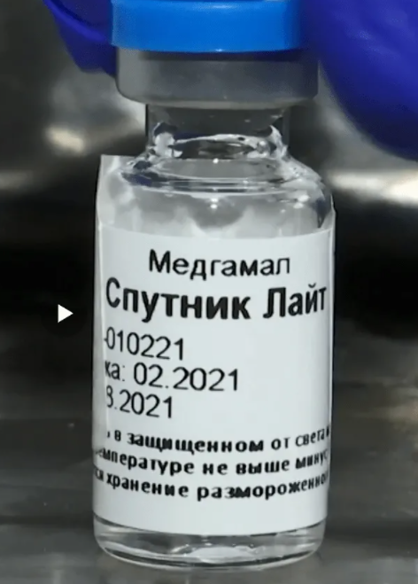
Спутник Лайт
Производитель: ФГБУ «НИЦЭМ им. Н. Ф. Гамалеи» Минздрава России
Вакцина "Спутник Лайт" представляет собой рекомбинантный аденовирусный вектор на основе аденовируса человека 26 серотипа, несущий ген S-белка SARS-CoV-2. Вакцину вводят однократно в дозе 0,5 мл, в дельтовидную мышцу (верхнюю треть наружной поверхности плеча).
Вакцина «Гам-КОВИД-Вак» в форме замороженного препарата должна храниться в защищенном от света месте, при температуре не выше минус 18 °C. При проведении вакцинации допускается хранение размороженной однодозовой ампулы не более 30 минут.
Разрешена для вакцинации лиц старше 18 лет
Вводится 1 доза вакцины

Slide 27
Спутник Лайт
Противопоказания:
- гиперчувствительность к какому-либо компоненту вакцины или вакцине, содержащей аналогичные компоненты;
- тяжелые аллергические реакции в анамнезе;
- острые инфекционные и неинфекционные заболевания, обострение хронических заболеваний - вакцинацию проводят через 2 - 4 недели после выздоровления или ремиссии. При нетяжелых ОРВИ, острых инфекционных заболеваниях ЖКТ - вакцинацию проводят после нормализации температуры;
- беременность и период грудного вскармливания;
- возраст до 18 лет (в связи с отсутствием данных об эффективности и безопасности);

Slide 28
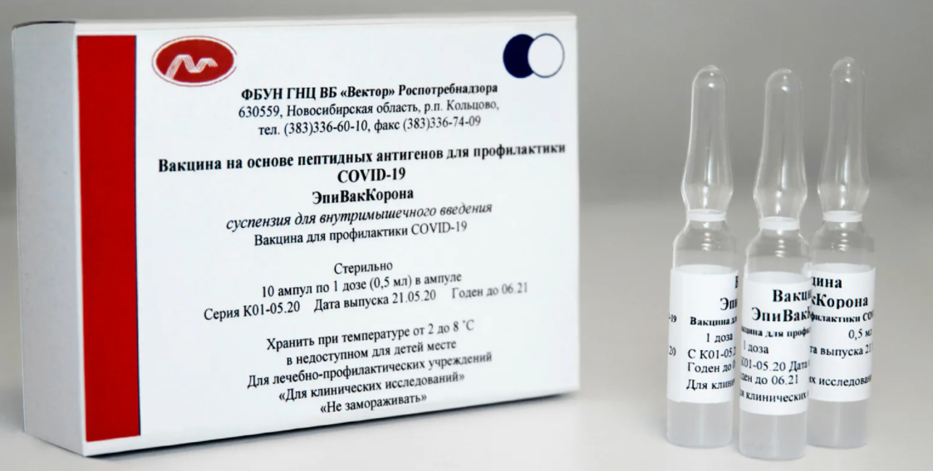
ЭпиВакКорона
Производитель: ФБУН ГНЦ ВБ «Вектор» Роспотребнадзора
Вакцина на основе пептидных антигенов "ЭпиВакКорона" представляет собой химически синтезированные пептидные антигены белка S вируса SARS-CoV-2, конъюгированные с белком-носителем и адсорбированные на алюминийсодержащем адъюванте (алюминия гидроксиде).
Вакцина хранится при температуре от +2 до +8 °C. Вакцину не замораживать!
Разрешена для вакцинации лиц старше 18 лет
Вводится 2 дозы вакцины с интервалом в 14-21 день

Slide 29
ЭпиВакКорона
Противопоказания:
- гиперчувствительность к компонентам препарата (гидроокиси алюминия и другим);
- тяжелые формы аллергических заболеваний;
- реакция или поствакцинальное осложнение на предыдущее введение вакцины;
- острые инфекционные и неинфекционные заболевания, хронические заболевания в стадии обострения - прививки проводят не ранее чем через месяц после выздоровления или ремиссии. При нетяжелых ОРВИ, острых инфекционных заболеваниях ЖКТ вакцинацию проводят после нормализации температуры;
- иммунодефицит (первичный);
- злокачественные заболевания крови и новообразования;
- беременность и период грудного вскармливания;
- дети до 18 лет (в связи с отсутствием данных об эффективности и безопасности).

Slide 30
ЭпиВакКорона-Н
Производитель: ФБУН ГНЦ ВБ «Вектор» Роспотребнадзора
Это усовершенствованный вариант «классической» «ЭпиВакКороны».
Отличие – в технологических особенностях производства (два пептида объединены в один для удобства синтеза, простоты масштабирования)

Slide 31
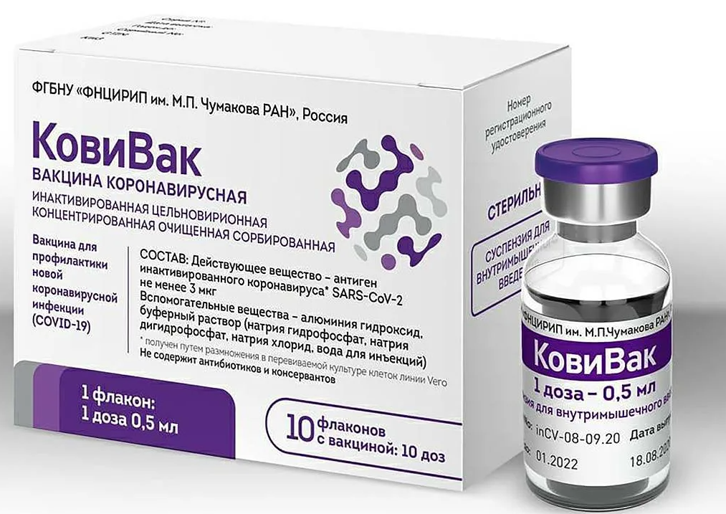
КовиВак
Производитель: ФГБНУ «ФНЦИРИП им. М.П. Чумакова РАН»
Инактивированная вакцина "КовиВак" представляет собой очищенную концентрированную суспензию коронавируса SARS-CoV-2 штамм "AYDAR-1", полученного путем репродукции в перевиваемой культуре клеток Vero, инактивированного бета-пропиолактоном.
Вакцина хранится при температуре от +2 до +8°C. Вакцину не замораживать!
Вводится 2 дозы вакцины с интервалом в 14 дней

Slide 32
КовиВак
Противопоказания:
- серьезная поствакцинальная реакция (температура выше 40 °C, гиперемия или отек более 8 см в диаметре) или осложнение (коллапс или шокоподобное состояние, развившиеся в течение 48 ч после вакцинации; судороги, сопровождаемые или не сопровождаемые лихорадочным состоянием) на любую предыдущую вакцинацию в анамнезе;
- отягощенный аллергологический анамнез (анафилактический шок, отек Квинке, полиморфная экссудативная экзема, гиперчувствительность или аллергические реакции на введение каких-либо вакцин в анамнезе, известные аллергические реакции на компоненты вакцины и др.);
- беременность и период грудного вскармливания;
- возраст до 18 лет

Slide 33
КовиВак
Временные противопоказания:
- острые лихорадочные состояния, острые инфекционные и неинфекционные заболевания, включая период реконвалесценции. Вакцинацию проводят через 2 - 4 недели после выздоровления. При ОРВИ легкого течения и острых кишечных инфекциях вакцинацию можно проводить после нормализации температуры и/или исчезновения острых симптомов заболевания;
- хронические инфекционные заболевания в стадии обострения. Вакцинацию проводят в период ремиссии. Возможность вакцинации лиц, страдающих хроническими заболеваниями, определяет лечащий врач, исходя из состояния пациента.

Slide 34
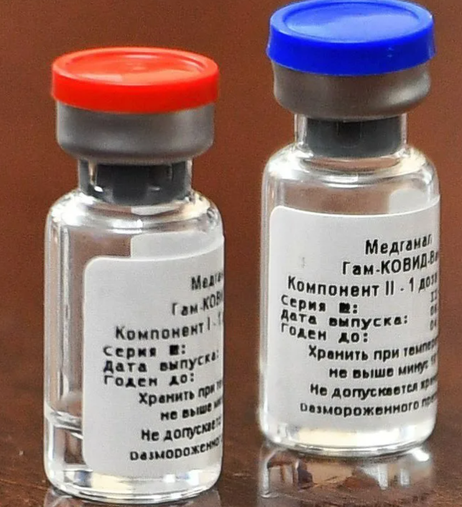
Гам-Ковид-Вак-М или Спутник М
Производитель: ФГБУ «НИЦЭМ им. Н. Ф. Гамалеи» Минздрава России
Комбинированная векторная вакцина для профилактики коронавирусной инфекции, вызываемой вирусом SARS-СoV-2
Препарат состоит из двух компонентов: рекомбинантный аденовирусный вектор на основе аденовируса человека 26 серотипа, несущий ген S-белка SARS-CoV-2 (компонент I) и рекомбинантный аденовирусный вектор на основе аденовируса человека 5 серотипа, несущий ген S-белка SARS-CoV-2 (компонент II).
Вакцина «Гам-КОВИД-Вак» в форме замороженного препарата должна храниться в защищенном от света месте, при температуре не выше минус 18 °C. При проведении вакцинации допускается хранение размороженной однодозовой ампулы не более 30 минут.
Профилактика COVID-19 у подростков в возрасте от 12 до 17 лет (включительно).
Вводится 2 компонента вакцины с интервалом в 21 день

Slide 35
Гам-Ковид-Вак-М или Спутник М
Противопоказания:
- гиперчувствительность к какому-либо компоненту вакцины или вакцине, содержащей аналогичные компоненты;
- тяжелые аллергические реакции в анамнезе;
- острые инфекционные и неинфекционные заболевания, обострение хронических заболеваний - вакцинацию проводят через 2-4 недели после выздоровления или наступления ремиссии;
- при нетяжелых ОРВИ, острых инфекционных заболеваниях ЖКТ прививку проводят после нормализации температуры;
- возраст до 12 лет (данные по состоянию на декабрь 2021 года, связано с тем что дети до 12 лет в испытаниях не участвовали);
- если тяжелая аллергическая реакция развивается после введения первого компонента, вторая прививка не делается.

Slide 36
Гам-Ковид-Вак-М или Спутник М
Спутник М применяется с осторожностью при:
- хронических заболеваниях печени и почек,
- выраженных нарушениях функции щитовидной железы и сахарном диабете в стадии декомпенсации,
- тяжелых заболеваниях системы кроветворения,
- эпилепсии и других заболеваниях ЦНС,
- остром коронарном синдроме и остром нарушении мозгового кровообращения,
миокардитах, эндокардитах, перикардитах.
Из-за недостатка информации вакцинация может представлять риск для детей:
с аутоиммунными заболеваниями (особенно если есть тенденция к развитию тяжелых и жизнеугрожающих состояний);
с раковыми заболеваниями.

Slide 37
Интраназальные вакцины против COVID-19
Около 100 вакцин против SARS-CoV-2, в настоящее время проходят клинические испытания, из них 7 – интраназальные
Преимущества вакцин для интраназального введения:
отсутствие необходимости инъекции посредством иглы
попадание антигена в вакцине к месту инфицирования
активация иммунитета слизистой оболочки дыхательных путей
Возможный вариант «идеальной» стратегии вакцинации против COVID-19:
внутримышечное вакцинирование для индукции длительно действующего системного антительного (IgG) ответа и стимуляции широкого спектра циркулирующих В- и Т-клеток памяти
интраназальная ревакцинация, которая служит для привлечения В- и Т-клеток памяти в носовые ходы и дальнейшей их дифференцировки для защиты слизистой оболочки, в том числе для секреции IgA и распределения резидуальных клеток памяти в дыхательных путях

Slide 38
Вакцинация против COVID-19: что же нас тревожит?....
Какая вакцина против COVID-19 лучше всего подходит для меня?
Все вакцины, зарегистрированные в России, эффективны и безопасны
Лучше всего привиться тем препаратом, который есть в доступе
Если у вас есть хронические заболевания или иные особенности здоровья, проконсультируйтесь с врачом по выбору вакцины

Slide 39
Вакцинация против COVID-19: что же нас тревожит?....
Нужно ли мне прививаться, если я уже болел коронавирусной инфекцией?
Да, вам следует сделать прививку, даже если у вас ранее был COVID-19
У людей, которые выздоравливают после COVID-19, развивается естественный иммунитет к вирусу, вопрос его продолжительности изучается
Вакцины обеспечивают более надежную защиту
Согласно методическим рекомендациям привиться необходимо через полгода после перенесенной коронавирусной инфекции

Slide 40
Вакцинация против COVID-19: что же нас тревожит?....
Может ли привитой человек заболеть COVID-19?
Да, может. Как при вакцинации против других инфекций
Вакцина защищает от заболевания и смерти, но неизвестно в какой степени она предохраняет от заражения и предупреждает передачу вируса

Slide 41
Вакцинация против COVID-19: что же нас тревожит?....
Как часто нужно вакцинироваться?
Пока не сформируется коллективный иммунитет прививки необходимо проводить каждые 6 мес (по варианту «экстренной» иммунизации). Тактика иммунизации лиц, переболевших COVID-19 – аналогичная
После достижения целевого показателя коллективного иммунитета возможен переход к «рутинной» вакцинации (1 раз в 12 мес)

Slide 42
Вакцинация против COVID-19: что же нас тревожит?....
Нужно ли проверять уровень IgG-антител для решения вопроса о прививках?
Титры антител (гуморальный иммунитет) при решении вопроса о вакцинации значения не имеют, из-за отсутствия утвержденного уровня защитного титра
Степень специфичности антител зависит от того, какой антиген применяется в диагностической тест-системе (если S-антиген или RBDs, то это вируснейтрализующие антитела, у антител к N-белку (Nc) эта активность в 2 раза ниже)

Slide 43
Вакцинация против COVID-19: что же нас тревожит?....
Нужно ли оценивать состояние клеточного иммунитета к SARS-CoV-2?
Тест-системы для оценки клеточного иммунитета не позволяют достоверно интерпретировать результаты длительности защиты, степени ее выраженности и адаптации к мутации вируса
Определение клеточного иммунитета проводится только в течение 30 дней после вакцинации или перенесенной инфекции, т.е. ex tempere

Slide 44
Вакцинация против COVID-19: что же нас тревожит?....
Вакцины от COVID-19 могут встраиваться в ДНК?
Нет, ни одна из вакцин против COVID-19 никак не влияет на ДНК и не взаимодействует с ней
Вакцины знакомят иммунные клетки организма с фрагментами генетического материала коронавируса
Иммунные клетки их запоминают и начинают вырабатывать антитела, направленные на защиту от вируса

Slide 45
Вакцинация против COVID-19: что же нас тревожит?....
Могут ли вакцины против COVID-19 негативно повлиять на способность иметь детей?
Нет никаких доказательств того, что какая-либо вакцина, включая вакцину против коронавируса может повлиять на фертильность у женщин или мужчин
Российские вакцины от коронавируса прошли необходимые испытания по оценке влияния на потомство, прежде всего на лабораторных животных. Негативных последствий не выявлено
Если в настоящее время женщина пытается забеременеть, то не нужно избегать беременности после вакцинации от COVID-19

Slide 46
Вакцинация против COVID-19: что же нас тревожит?....
Вирус мутирует. Будут ли вакцины работать против новых вариантов?
Эксперты по всему миру постоянно изучают, как новые варианты влияют на поведение вируса, включая любое потенциальное влияние на эффективность вакцин от COVID-19. Пока значимых изменений патогенов, способных влиять на течение болезни или эпидемический процесс не выявлено
Если будет доказано, что какая-либо из вакцин менее эффективна против одного или нескольких из этих вариантов, можно будет изменить состав вакцин для защиты от них
Но в то же время важно сделать прививку и продолжить меры по сокращению распространения вируса
Важно соблюдать социальную дистанцию, носить маски, мыть руки и своевременно обращаться за медицинской помощью

Slide 47
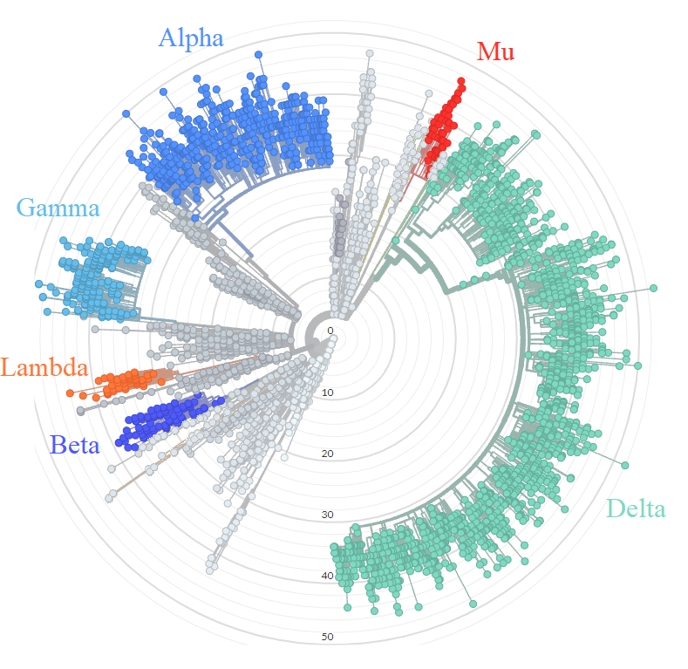
Расположение на филогенетическом древе последовательностей для категорий VOC и VOI
и выявляемость геновариантов на территории РФ
Геновариант Alpha был распространен на территории страны зимой 2021 года.
Геновариант Delta распространился на территории страны во второй половине апреля 2021 года. Этот геновариант является доминирующим и в настоящее время
Геновариант Beta встречался зимой 2021 года, в то же время, что и Альфа. Распространения не получил
Геновариант Gamma встречался в начале 2021 года, не получил заметного распространения
Геновариант Lambda не обнаружен на территории Российской Федерации
Геновариант Mu не обнаружен на территории Российской Федерации

Slide 48
Происходит активная эволюция возбудителя новой коронавирусной инфекции
Генетическая линия SARS-CoV-2 Delta (B.1.617.2) была доминирующей на территории Российской Федерации в течение третьей-четвертой «волны» пандемии
Пятая «волна» пандемии ассоциирована с новым генетическим вариантом вируса Omicron (В.1.1.529)
Выраженные процессы диссоциации доминирующего геноварианта Omicron (В.1.1.529) не исключают впоследствии возможности формирования нового в эволюционном отношении геноварианта
В настоящее время на территории Российской Федерации геноварианты Beta (B1.351), Gamma (P.2) и Lambda (С.37), требующие особого внимания, практически отсутствуют и не образуют эпидемических очагов. Однако, целесообразно продолжать мониторинг выявляемости данных геновариантов среди въезжающих на территорию Российской Федерации из эпидемически неблагополучных стран
Мониторинг за эволюцией SARS-CoV-2 – основа создания новых вакцин для профилактики COVID-19

Slide 49
Вакцинация против COVID-19: что же нас тревожит?....
Может ли вакцина против COVID-19 вызвать положительный результат теста на заболевание, например, ПЦР-теста или антигенного теста?
Нет, вакцина против COVID-19 не может дать положительный результат ПЦР-теста или лабораторного теста на антиген
При тестировании проверяется наличие активного заболевания, а не иммунитет человек

Slide 50
Вакцинация против COVID-19: что же нас тревожит?....
Что делать, если после прививки возникает гриппоподобный синдром, повышается температура, болит голова и др.?
Такая реакция развивается не у всех, но, если она есть — это нормально
Допускается симптоматическая терапия – можно принять жаропонижающие и противовоспалительные средства

Slide 51
Организация прививок против COVID-19
Прививки проводить в специализированном прививочном кабинете
Вскрытую ампулу не хранить
Не смешивать вакцину из разных флаконов
Не оставлять иглу в крышке флакона для взятия следующей дозы
Вакцину вводить только внутримышечно
Флаконы с вакциной не встряхивать, кроме «Гам-Ковид-Лио»
Неиспользованную дозу вакцины повторно не замораживать

Slide 52
Побочные проявления после иммунизации (ПППИ)
Обусловленные действием вакцины (свойства вакцины и индивидуальная реакция организма)
Качества иммунобиологического препарата
Ошибки вакцинолога, нарушения при транспортировке, хранении и разведении вакцины
Психологический настрой на прививку
Совпадение с острым заболеванием или обострением фоновой патологии

Slide 53
Побочные проявления после иммунизации (ПППИ)
1. «Несерьезные»
Развиваются в течение 48 час. после прививки и продолжается до 3-х дней: общие, местные, токсические, аллергические
2. «Серьезные»
Реакции гиперчувствительности немедленного типа, острый коронарный синдром, нарушение сердечного ритма, нарушение мозгового кровообращения, нарушение свертываемости крови
3. Экстраординарные
Энцефалопатия, синдром Гийена-Барре, судорожный синдром, острый миокардит, острый нефрит, обострение (дебют) системного заболевания соединительной ткани, нарушение свертывающей системы крови (тромбоз, тромбоэмболия, ДВС-синдром)

Slide 54
Все ПППИ фиксируются в:
ф.025-87 «Карта амбулаторного больного»
Ф.064у «Журнал учета профилактических прививок»
в справке (сертификате) о вакцинации
Все «серьезные» ПППИ дополнительно заносят в:
ф.060у «Журнал учета инфекционных заболеваний»
ф.110у «Карта вызова скорой»
ф.003-1у «Медицинская карта стационарного больного»
О «серьезных» ПППИ:
Информируют руководителя МО
Фармаконадзор
Подают извещение о нежелательной реакции на лекарственное средство

Slide 55
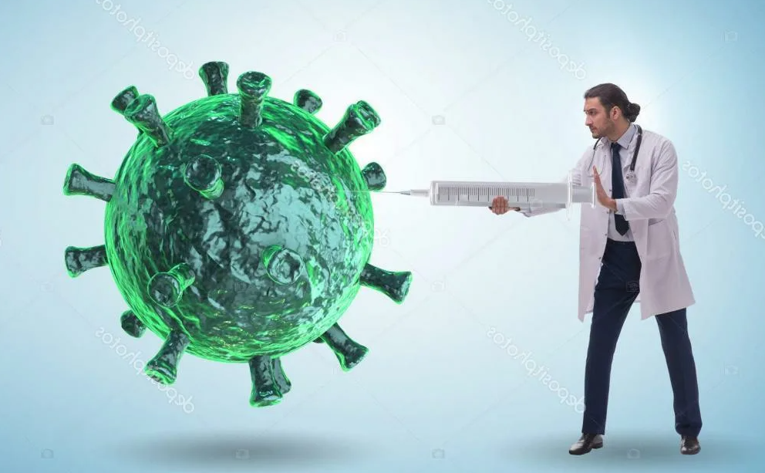

Slide 56
ФГБОУ ДПО РМАНПО Минздрава России
Кафедра эпидемиологии
Приверженность прививкам. Коммуникативные риски
Голубкова Алла Александровна
д.м.н., профессор
Москва, 2022

Slide 57
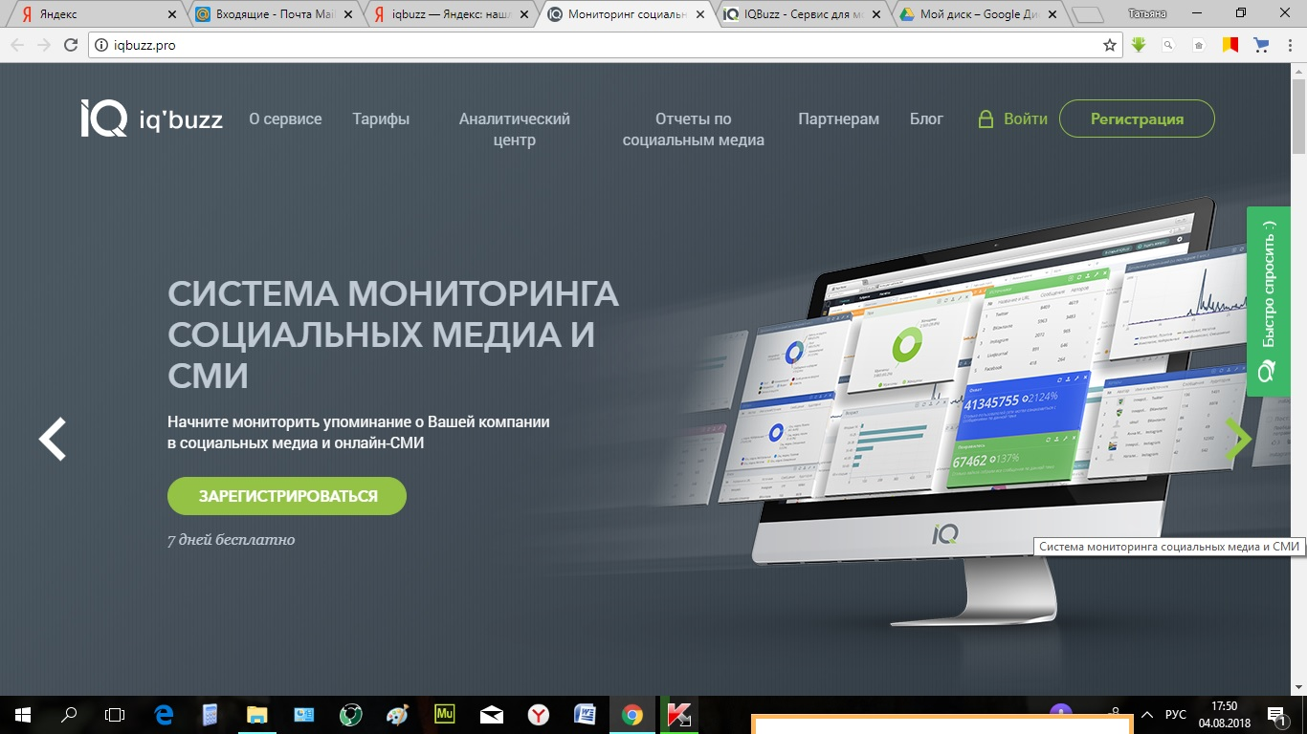
IQbuzz - сервис для мониторинга социальных медиа

Slide 58
Данные мониторинга сообщений в социальных медиа по теме "Вакцинация" за 2007-2020 гг.
№ | Годы | Количество сообщений
 |  | положительных |  | негативых |  | смешанных |  | нейтральных |  | всего
 |  | абс.ч. | % | абс.ч. | % | абс.ч. | % | абс.ч. | % | абс.ч. | %
1 | 2007 | 24 | 3,7 | 10 | 1,5 | 0 | 0,0 | 618 | 94,8 | 652 | 100,0
2 | 2008 | 29 | 3,0 | 16 | 1,7 | 1 | 0,1 | 923 | 95,2 | 969 | 100,0
3 | 2009 | 74 | 3,9 | 36 | 1,9 | 2 | 0,1 | 1808 | 94,2 | 1920 | 100,0
4 | 2010 | 115 | 3,4 | 52 | 1,5 | 27 | 0,8 | 3185 | 94,3 | 3379 | 100,0
5 | 2011 | 363 | 5,5 | 142 | 2,2 | 8 | 0,1 | 6092 | 92,2 | 6605 | 100,0
6 | 2012 | 615 | 4,8 | 295 | 2,3 | 33 | 0,3 | 11804 | 92,6 | 12747 | 100,0
7 | 2013 | 1562 | 5,1 | 739 | 2,4 | 59 | 0,2 | 28273 | 92,3 | 30632 | 100,0
8 | 2014 | 6351 | 9,2 | 3130 | 4,5 | 734 | 1,1 | 58955 | 85,2 | 69170 | 100,0
9 | 2015 | 24635 | 4,5 | 11585 | 2,1 | 435 | 0,1 | 511208 | 93,3 | 547862 | 100,0
10 | 2016 | 118134 | 6,5 | 26346 | 1,4 | 2342 | 0,1 | 1680228 | 92,0 | 1827051 | 100,0
11 | 2017 | 64869 | 4,8 | 27746 | 2,1 | 1846 | 0,1 | 1258524 | 93,0 | 1352985 | 100,0
12 | 2018 | 79981 | 4,7 | 29936 | 1,8 | 2258 | 0,1 | 1589915 | 93,4 | 1702090 | 100,0
13 | 2019 | 78993 | 4,4 | 30523 | 1,7 | 3256 | 0,2 | 1699997 | 93,8 | 1812769 | 100,0
14 | 2020 | 1265470 | 8,5 | 1766087 | 11,8 | 660525 | 4,4 | 11255698 | 75,3 | 14947780 | 100,0
15 | Итого | 1641215 | 7,4 | 1896643 | 8,5 | 671526 | 3,0 | 18107228 | 81,1 | 22316611 | 100,0

Slide 59
Источники получения информации о прививках, к которым наиболее часто обращались родители

Slide 60
Наиболее авторитетные источники получения информации о прививках вакцинации

Slide 61
Распределение сотрудников МО по их отношению к вакцинации

Slide 62
Сотрудник МО, негативно настроенный к вакцинации: кто это?
187 сотрудников
41 врач (8,2% от всех врачей)
79 средних мед.работников (14,0%)
14 младших мед.работников (21,2%)
53 немедицинских сотрудника (26,2%)

Slide 63
Врачи, негативно относящиеся к прививкам
Абс.ч.

Slide 64
Распределение сотрудников по стажу работы

Slide 65
Причины негативного отношения к вакцинации медицинских работников
%
боязнь
осложнений
личный
неудачный
опыт
вакцинации
недостаток
информации
прочтение
спец.
литературы
мнение людей
из медицинской
научной среды
информация
из СМИ

Slide 66
Отношение медицинских работников к вакцинации против COVID-19

Slide 67
Опрос №1 («первая волна» пандемии) Распределение сотрудников МО по их отношению к вакцинации

Slide 68
Опрос №2 («вторая волна» пандемии) Распределение сотрудников МО по их отношению к вакцинации

Slide 69
Опрос №3 («третья волна» пандемии) Распределение сотрудников МО по их отношению к вакцинации

Slide 70
Динамика отношения сотрудников МО к вакцинации против COVID-19

Slide 71
Отношение различных категорий сотрудников МО к вакцинации против COVID-19
Более позитивное отношение у врачей и сотрудников администрации, мужского пола
Более негативное отношение у среднего медицинского персонала и сотрудников немедицинских специальностей, женского пола, со стажем работы до 5 лет
Причины негативного отношения:
- недоверие к используемым вакцинам
- страх поствакцинальных осложнений, особенно в отдаленной перспективе

Slide 72
Заболеваемость, частота осложнений и госпитализаций у медицинских работников с различным прививочным и инфекционным анамнезом
№ п/п | Прививочный и инфекционный анамнез COVID-19 | Факт заболевания (U07.1, U07.2) |  | Осложнения заболевания (J12-J18) |  | Стационарное лечение
 |  | Абс./n | % | Абс./n | % | Абс./n | %
1 | Не привитые против COVID-19 и не болевшие ранее | 23/157 | 14,6 | 8/157 | 5,1 | 4/157 | 2,55
2 | Привитые двукратно от COVID-19 | 27/821 | 3,29 | 9/821 | 1,1 | 1/821 | 0,12
3 | Привитые двукратно и имеющие ревакцинацию против COVID-19 | 6/238 | 2,52 | 1/238 | 0,42 | 1/238 | 0,42
4 | Переболевшие COVID-19 | 11/673 | 1,04 | 2/673 | 0,3 | 2/673 | 0,3

Slide 74
Основные риски здоровью медицинских работников в условиях пандемии COVID-19
Высокая вероятность инфицирования на рабочем месте, особенно при проведении манипуляций, связанных с образованием аэрозоля (25%) и заборе биоматериала для проведения ПЦР (до 70%)
Несоответствие барьерных средств защиты органов дыхания степени опасности здоровью (полная комплектация СИЗ не более 80%, в АПУ и неинфекционных стационарах - 60%)
Несвоевременная замена СИЗ (25%) и их повторное использование (5%)
Избыточная физическая нагрузка. Нарушение режима труда и отдыха. Отсутствие психологической помощи
Работа в условиях, не предназначенных для оказания помощи инфекционным больным
Отсутствие опыта работы с инфекционными больными

Slide 75
Профессиональная защита МР – это многоуровневая система, которая включает как коллективные мероприятия (организационные, административные и инженерные), так и меры индивидуальной защиты каждого из участников лечебно-диагностического процесса.
Однако основным стабилизирующим фактором, способным повлиять на распространение инфекции и минимизировать риски заболевания должна стать вакцинопрофилактика.
Данное профилактическое мероприятие исторически зарекомендовало себя, как наиболее эффективное и рентабельное
Вакцинация – безальтернативное профилактическое мероприятие при инфекциях с аэрозольным механизмом передачи!

Slide 76
Исследование по оценке эффективности вакцинации против COVID-19 медицинских работников («Гам-Ковид-Вак»)

Slide 77
Характеристика сотрудников МО, принимавших участие в исследовании, n=593
Распределение по полу (%)
Распределение по должности (%)
Распределение по возрасту, лет (%)

Slide 78
Гуморальный иммунный ответ

Slide 79
Результаты оценки гуморального иммунитета к COVID-19 после вакцинации
Через 3 недели после введения первого компонента вакцины - у 327 или 55,1% выявлены антитела IgG, КП - от 1,1 до 22,3 (медиана – 10,1).
Через 3-4 недели после введения второго компонента вакцины - у 590 или 99,5% обнаружены антитела IgG, КП - от 2,2 до 36,9 (медиана – 18,5).

Slide 80
Результаты оценки гуморального иммунитета к COVID-19 после вакцинации
*У 12 сотрудников из группы наблюдения была зарегистрирована элиминация антител
(значение КП менее 1,1) в сроке 4-6 мес. после завершения курса вакцинации.

Slide 81
Клеточный иммунный ответ

Slide 82
Результаты оценки Т-клеточного иммунитета до вакцинации, n=69
*У 67 из 69 интактных по COVID-19 лиц Т-клеточного иммунитета к коронавирусной инфекции не было. Однако у двух сотрудников выявлен иммунный ответ: у одного из них – только на М-белок (9 спотов), у другого - на 3 белка (М-18, N-11, S-22 спота), что свидетельствует о том, что ранее они уже встречались с вирусом SARS-CoV-2 или, возможно, другими коронавирусами.

Slide 83
Результаты оценки Т-клеточного иммунитета через 2-4 мес. после вакцинации, n=69
После вакцинации Т-клеточный иммунитет не был выявлен у одного человека (КП IgG - 0,623, т.е. отрицательный результат), у 68 - констатировано его наличие. Медиана Т-клеток в ответ на стимуляцию М-пептидом составила 0 (min-max: 0-15, Q1-Q3: 0-1), N-пептидом – 0 (min-max: 0-10, Q1-Q3: 0-0), S-пептидом – 27 (min-max: 0-172, Q1-Q3: 12-38).
У 66 участников исследования выявлен Т-клеточный ответ на стимуляцию только S-белком. У двух сотрудников с ранее выявленным Т-клеточным иммунным ответом после прививки сохранился ответ на M-, N-белки практически на том же уровне, что и до вакцинации, а клеточный ответ на S-пептид увеличился вдвое (с 22 до 46 спотов).

Slide 84
Т-клеточный иммунный ответ у переболевших и вакцинированных против COVID-19 сотрудников
№ | Пептиды SARS-CoV-2 | Количество спотов у |  |  |  |  |  | U Манна-Уитни | р
 |  | переболевших, n=89 |  |  | вакцинированных, n=69
 |  | Me | Q1-Q3 | Min-Max | Me | Q1-Q3 | Min-Max
1 | M | 15 | 10-30 | 7-75 | 0 | 0-1 | 0-15 | 118,0 | <0,001*
2 | N | 9 | 7-40 | 0-233 | 0 | 0-0 | 0-10 | 329,0 | <0,001*
3 | S | 10 | 8-18 | 1-35 | 27 | 12-38 | 0-172 | 1342,5 | <0,001*
* - различия показателей статистически значимы (p<0,05)

Slide 85
Случаи заражения COVID-19 у ранее привитых
67 случаев (11,3%):
1 – во «вторую волну» (мужчина 44 лет, 1 мес. после введения 2-го компонента, КП IgG=17,4, ОРВИ легкой степени)
66 – в «третью волну» (бессимптомная форма – 12 или 17,9%, ОРИ – 49 или 73,1%, пневмония – 6 или 9,0%)

Slide 86
Случаи заражения COVID-19 у ранее привитых медицинских работников
Срок после введения второго компонента
№ | Срок после второй прививки, мес. | Клиническая форма COVID-19 |  |  |  |  |  | Итого
 |  | Бессимптомная |  | ОРИ |  | Пневмония
 |  | Абс.ч. | % | Абс.ч. | % | Абс.ч. | % | Абс.ч. | %
1 | до 1 | 1 | 20,0 | 4 | 80,0 | 0 | 0,0 | 5 | 7,6
2 | 1-2 | 2 | 14,3 | 11 | 78,6 | 1 | 7,1 | 14 | 21,2
3 | 3-4 | 4 | 18,2 | 16 | 72,7 | 2 | 9,1 | 22 | 33,3
4 | 5-6 | 3 | 13,6 | 17 | 77,3 | 2 | 9,1 | 22 | 33,3
5 | более 6 | 2 | 66,7 | 1 | 33,3 | 0 | 0,0 | 3 | 4,5
КП IgG к SARS-CoV-2 перед заражением
№ | КП IgG к SARS-CoV-2 | Клиническая форма COVID-19 |  |  |  |  |  | Итого
 |  | Бессимптомная |  | ОРИ |  | Пневмония
 |  | Абс.ч. | % | Абс.ч. | % | Абс.ч. | % | Абс.ч. | %
1 | до 10 | 9 | 18,4 | 37 | 75,5 | 3 | 6,1 | 49 | 74,2
2 | 11-20 | 2 | 18,2 | 7 | 63,6 | 2 | 18,2 | 11 | 16,7
3 | более 20 | 1 | 16,7 | 4 | 66,7 | 1 | 16,7 | 6 | 9,1

Slide 87
Характеристика клинических форм COVID-19 у сотрудников, привитых и не привитых до заболевания
№ | До заболевания | Клиническая форма COVID-19
 |  | Бессимптомная |  | ОРИ |  | Пневмония
 |  | Абс.ч. | % | Абс.ч. | % | Абс.ч. | %
1 | Привиты | 12 | 17,9 | 49 | 73,1 | 6 | 9,0
2 | Не привиты | 0 | 0,0 | 281 | 76,8 | 85 | 23,2

Slide 88
Оценка гуморального иммунитета к аденовирусной инфекции
32 сотрудника, 92 образца
Точки контроля:
до вакцинации
через 3 недели после введения 1-го компонента
через 3-4 недели после введения 2-го компонента
через 2-3 мес. после введения 2-го компонента

Slide 89
Оценка гуморального иммунитета к аденовирусной инфекции
Уровень IgG к аденовирусной инфекции до и после вакцинации существенно не менялся (р>0,05).
Медианное значение КП IgG-антител к аденовирусу:
до вакцинации соответствовало 36,1 (от 29,1 до 49,6),
через 3 недели после первого введения вакцины – 35,9 (от 20,8 до 52,2),
через 3-4 недели после второго введения – 34,8 (от 28,8 до 47,7),
через 2-3 месяца после вакцинации – 35,2 (31,2 до 51,4)
Подтверждено отсутствие влияния иммунитета к аденовирусной инфекции на возможность формирования иммунного ответа к новой коронавирусной инфекции.

Slide 90
Ревакцинация против COVID-19

Slide 91
Ревакцинация медицинских работников через 5-6 мес. после первичной вакцинации
n=87
РВ препаратом «Гам-Ковид-Вак» (введение двух компонентов вакцины)
Гуморальный иммунный ответ
Медиана КП IgG к SARS-CoV-2
до РВ – 7,5 (от 1,2 до 17,2)
Медиана КП IgG к SARS-CoV-2
после РВ – 20,0 (от 9,9 до 37,4)

Slide 92
Ревакцинация через 5-6 мес. после первичной вакцинации
Клеточный иммунный ответ
Условный номер сотрудника | Количество спотов в ответ на стимуляцию пептидами SARS-CoV-2
 | до ревакцинации |  |  | через 3-4 нед. после ревакцинации
 | M | N | S | M | N | S
1 | 0 | 0 | 21 | 1 | 0 | 78
2 | 0 | 0 | 18 | 0 | 3 | 29
3 | 1 | 0 | 8 | 0 | 0 | 9
4 | 0 | 2 | 12 | 0 | 0 | 28
5 | 1 | 0 | 76 | 0 | 0 | 87
6 | 0 | 1 | 11 | 2 | 0 | 18
7 | 0 | 0 | 14 | 0 | 0 | 13

Slide 93
В современных условиях происходит снижение приверженности прививкам населения и, что наиболее тревожно, позитивного отношения к прививкам медицинских работников. Основной причиной этих тенденций является дефицит информации о прививках. Возникающие коммуникативные риски могут быть преодолены только при изменении системы подготовки специалистов в медицинских учебных заведениях за счет выделения дополнительного образовательного компонента на додипломном (специалитет) и последипломном (НМО) уровне и привлечения современных технических средств и цифровых технологий для предоставления объективной информации о прививках населению.
Необходимо создание единой электронной базы данных о прививках, которая позволит контролировать реальный охват населения прививками, причины медицинских отводов, их обоснованность и фактическую частоту возникновения поствакцинальных реакций и осложнений.
Еще одним направлением оптимизации организационно-методических основ вакцинопрофилактики должны стать изменения в законодательстве в части повышения ответственности юридических и физических лиц за отказ от прививок, что является одной из основ государственной политики, направленной на народосбережение и поддержание биобезопасности страны, что требует взаимодействия с органами законодательной власти.

